Slide 1

PROYECTO “BOTIQUÍN DIGITAL”
PRESENTACIÓN FINAL PORTAFOLIO DE TÍTULO

Slide 2
PROYECTO “BOTIQUÍN DIGITAL”
Javier Gutiérrez
Desarrollador Backend
Nicolás Sierra
José Moraga
Gestión e información
Encargado coordinación de proyecto, gestión de tareas y comunicación de equipo.
Desarrollador Frontend
Responsable interfaz de usuario, experiencia usuario e integración de funcionalidades.
Lógica backend, gestión base de datos y conexión frontend.
INTEGRANTES DEL PROYECTO

Slide 3
PROYECTO “BOTIQUÍN DIGITAL”
DESCRIPCIÓN DEL PROYECTO
Problema o dolor
Existe una enorme cantidad de adultos mayores que no son capaces o no se atreven a usar elementos tecnológicos para sus vidas por lo que existe una brecha digital al momento de poder usar estos dispositivos en su vida cotidiana, los cuales por ejemplo podrían ayudar, entre otras cosas con su salud
Propuesta de solución
Generar una solución web que será usable en dispositivos móviles, el cual será de simple uso.
Funcionalidades:
Buscador de medicamentos
Chatbot de consultas
Guardado de exámenes médicos
Guardado de recetas médicas
Recetario automático según medicamentos en recetas médicas.

Slide 4
PROYECTO “BOTIQUÍN DIGITAL”
Objetivo General
Acercar el conocimiento hacia la población acerca de los medicamentos que usan día a día, en especial a las personas de tercera edad a través de un sistema web que podrá ser usado en dispositivos móviles con una visual simple.
Objetivos Específicos
Entregar información acerca de los medicamentos buscados como el bioequivalente del mismo
Interactuar con el chatbot para ahondar en la información acerca de indicaciones y contraindicaciones de un medicamento
Indicar cantidad de exámenes y recetas guardadas en el sistema
Entregar información de que medicamento debe ingerir y en qué momento
Guardar exámenes médicos con nombre y fecha en formatos PDF, DOCX o PNG para su posterior visualización
Guardar y escanear recetas médicas ya sea en DOCX, PDF o PNG para poder identificar los medicamentos recetados y guardarlos en el recetario

Slide 5
PROYECTO “BOTIQUÍN DIGITAL”
Alcances y limitaciones del proyecto
Alcance:
El proyecto tiene por objetivo entregar herramientas a los usuarios para revisar medicamentos y verificarlos, como también permitirá subir archivos que representen los exámenes médicos y recetas médicas, usando las ultimas para incluir medicamentos en el recetario del usuario
Limitaciones:
Este sistema no viene a reemplazar a un médico, ni tampoco a verificar datos generales, como tampoco es un comparador de precios o comprador de medicamentos, tampoco realiza recetas médicas ni diagnostica al usuario.

Slide 6
PROYECTO “BOTIQUÍN DIGITAL”
Metodología de trabajo para el desarrollo del proyecto
Metodología SCRUM de gestión ágil de proyectos:
Dividida en 5 épicas en las cuales se agruparon las actividades y tareas de desarrollo
Buscador de medicamentos.
Carga de exámenes médicos.
Interpretación de receta médica.
Mejora de experiencia de usuario.
Almacenamiento y seguridad de la información.

Slide 7
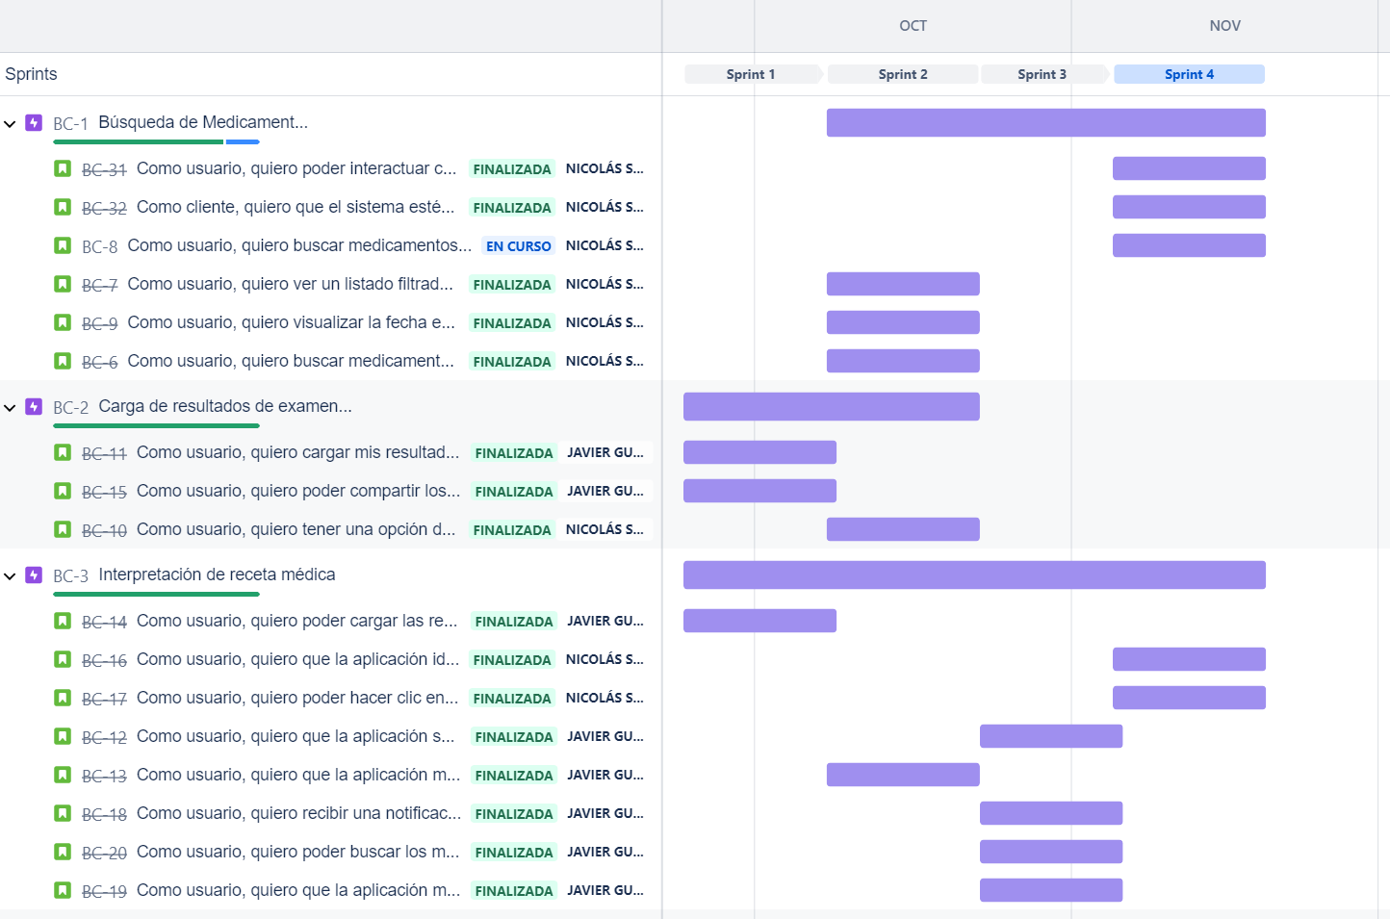
PROYECTO “BOTIQUÍN DIGITAL”
Cronograma para el desarrollo del proyecto

Slide 8
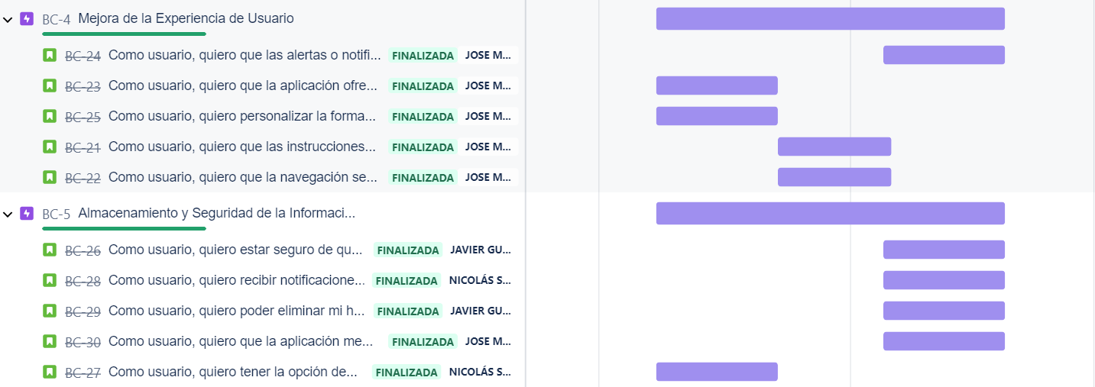
PROYECTO “BOTIQUÍN DIGITAL”
Cronograma para el desarrollo del proyecto

Slide 9
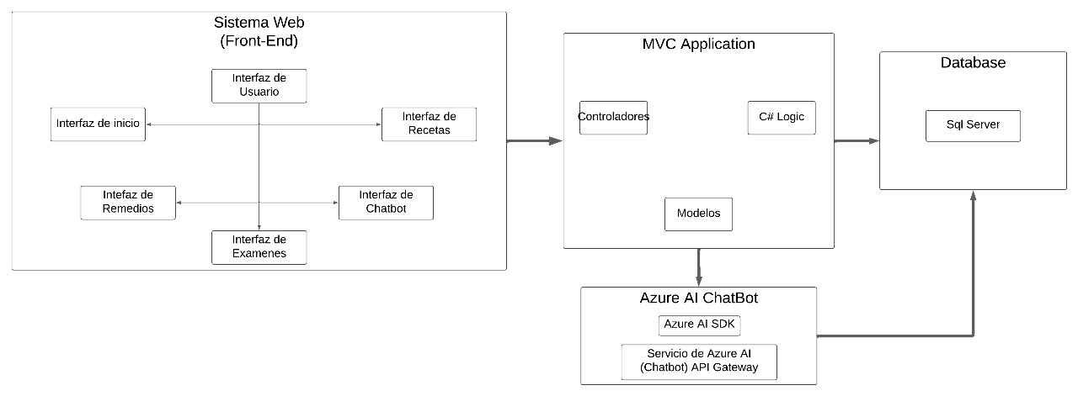
PROYECTO “BOTIQUÍN DIGITAL”
Arquitectura del software

Slide 10
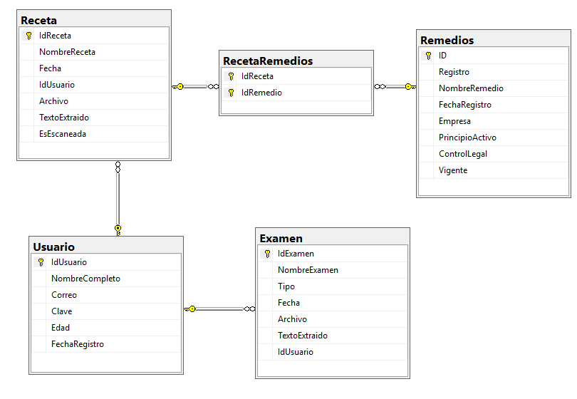
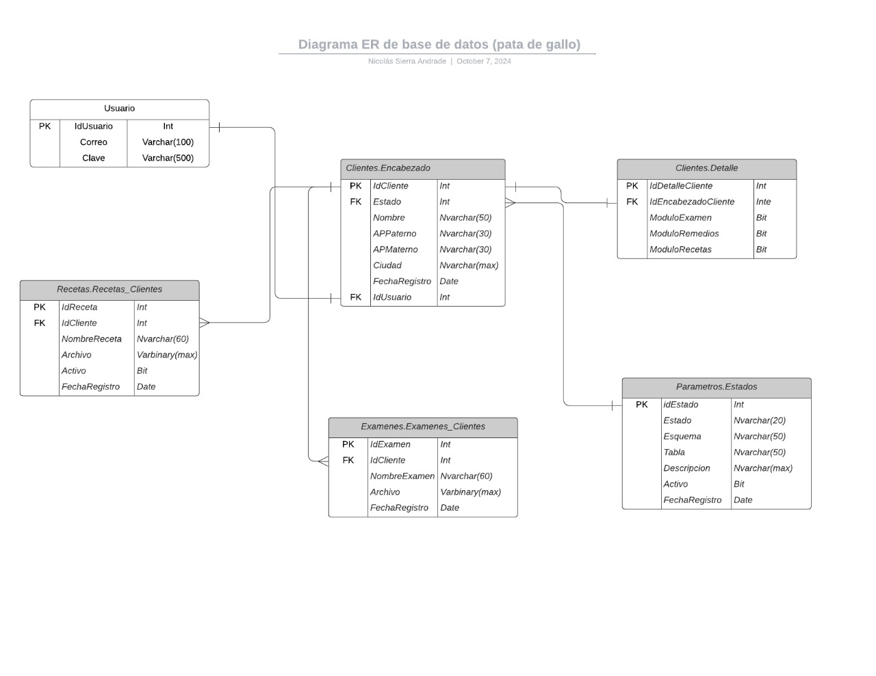
PROYECTO “BOTIQUÍN DIGITAL”
Modelo de datos

Slide 11
PROYECTO “BOTIQUÍN DIGITAL”
Tecnologías utilizadas
Visual Studio 2022: Ofrece soporte para la implementación de aplicaciones web con MVC y proporciona herramientas para la integración con tecnologías como Razor, C#, y bases de datos SQL.
Modelo de 3 capas (MVC Razor Web): El proyecto sigue la arquitectura Modelo-Vista-Controlador (MVC), que separa la lógica de negocio (Modelo), la presentación de datos (Vista, utilizando Razor) y la interacción del usuario (Controlador).
OCR (Reconocimiento Óptico de Caracteres) permite convertir texto de imágenes o documentos escaneados en texto editable y procesable digitalmente. En el proyecto, sirve para extraer información clave de recetas médicas o exámenes, facilitando su análisis, almacenamiento y uso automatizado.
SQL Server: Proporciona funcionalidades avanzadas de consulta y administración de datos a través del lenguaje SQL, lo que permitió mantener datos estructurados y realizar consultas eficientes desde la aplicación.
CSHTML y C#: Fue empleado en el desarrollo de la lógica de negocio y los controladores. Esto permitió la integración fluida entre el frontend y backend del sistema.
Azure: A través de Azure, se creó y configuró el chatbot, integrándolo con la aplicación web para interactuar con los usuarios y mejorar la experiencia del usuario mediante respuestas automatizadas e inteligentes

Slide 12
DEMOSTRACIÓN DEL RESULTADO DEL PROYECTO

Slide 13
Resultados obtenidos
La vista de inicio presenta información respecto de exámenes cargados, recetas guardadas y medicamentos que se deben ingerir, además de mostrar el botón del chatbot
El chatbot permite la interacción entre el usuario y el sistema para entregar información al respecto de los medicamentos y sus recomendaciones.
La vista de exámenes permite poder subir archivos y que estos mismos sean visualizados en el sistema.
La vista recetas permite la carga de documentos además de escanear estos mismos para identificar medicamentos y guardarlos en el recetario
La vista buscador de medicamentos permite buscar medicamentos guardados en la base de datos, de los cuales entrega información respecto de compuesto activo, vigencia y nombre.

Slide 14
Resultados obtenidos
Vista de Inicio
Presenta información sobre exámenes cargados, recetas guardadas y medicamentos escaneados que se deben ingerir
Incluye un botón para acceder al chatbot
Chatbot
Permite la interacción entre el usuario y el sistema
Proporciona información sobre medicamentos, incluyendo recomendaciones y uso adecuado
Gestión de Exámenes y Recetas
Exámenes: Permite subir archivos médicos que pueden ser visualizados directamente en el sistema
Recetas: Permite cargar documentos relacionados con recetas médicas, escanearlos para identificar medicamentos y guardarlos en el recetario del usuario
Vista de Buscador de Medicamentos
Facilita la búsqueda de medicamentos almacenados en la base de datos.
Proporciona detalles clave, como el compuesto activo, vigencia y nombre del medicamento
Reconocimiento Óptico de Caracteres (OCR)
Implementado para procesar texto en español desde imágenes o documentos escaneados.
Extrae datos clave de recetas y exámenes, integrándolos eficientemente al sistema.
Vista de Perfil de Usuario
Permite a los usuarios actualizar su información personal mientras están logeados.
Incluye validaciones de datos, como la longitud mínima de la contraseña y consistencia en los campos clave.

Slide 15
Obstáculos presentados durante el desarrollo
Cambios en la idea
Mutación continua del proyecto
Cambios en las funcionalidades fundamentales
Acuerdo en el equipo de trabajo
Problemas con las tecnologías iniciales

Slide 16
PREGUNTAS DE LA COMISIÓN

